Slide 1
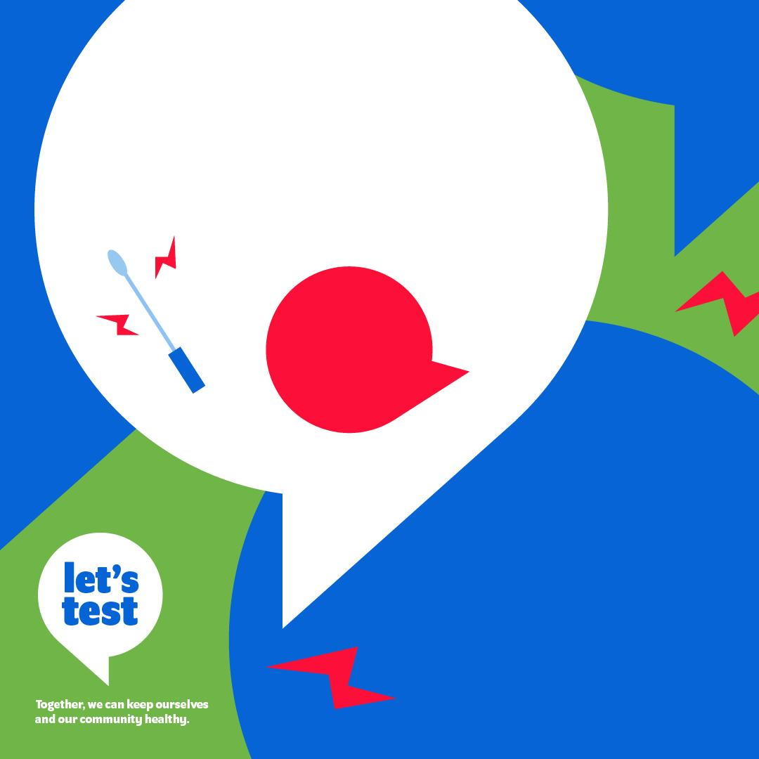
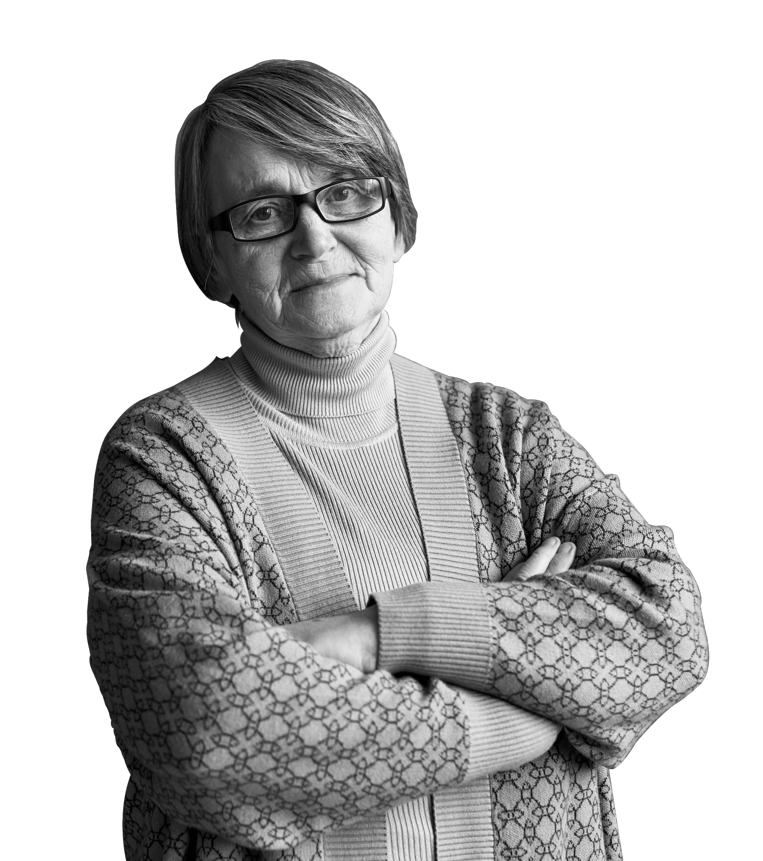
Las pruebas pueden causar una ligera molestia, pero se realizan con rapidez.
¿Son dolorosas las pruebas de diagnóstico?

Slide 2
Las pruebas de diagnóstico rápido son fiables y precisas si se utilizan siguiendo las instrucciones.
¿Son precisas las pruebas de diagnóstico rápido?

Slide 3
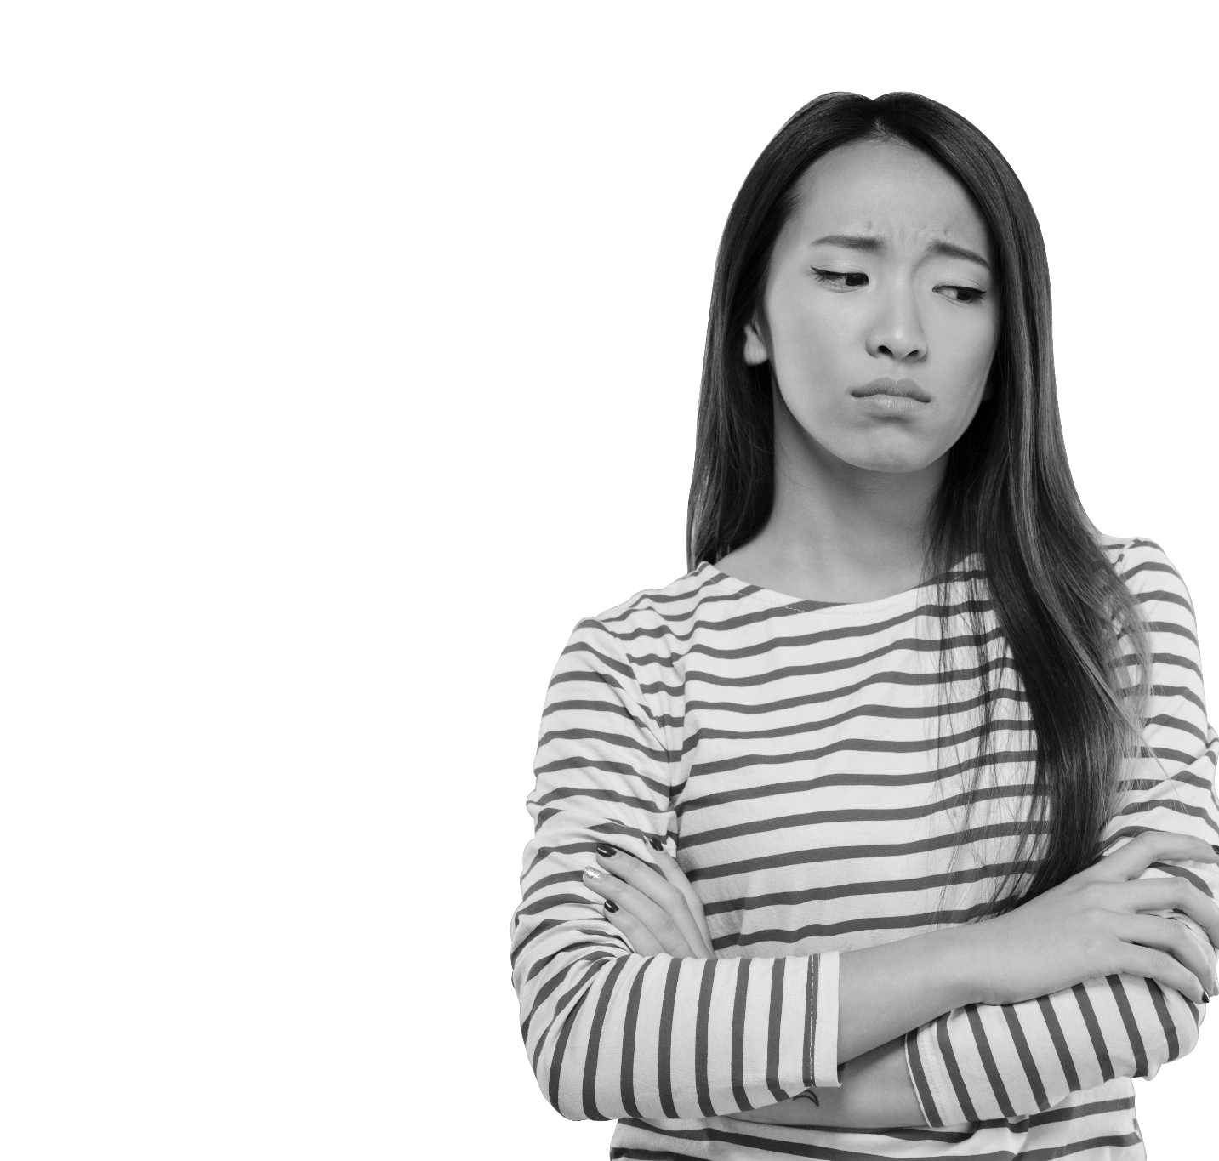
Las pruebas son privadas y usted decide con quién comparte los resultados.
¿Me juzgará la gente si se entera de que el resultado de mi prueba es positivo?

Slide 4
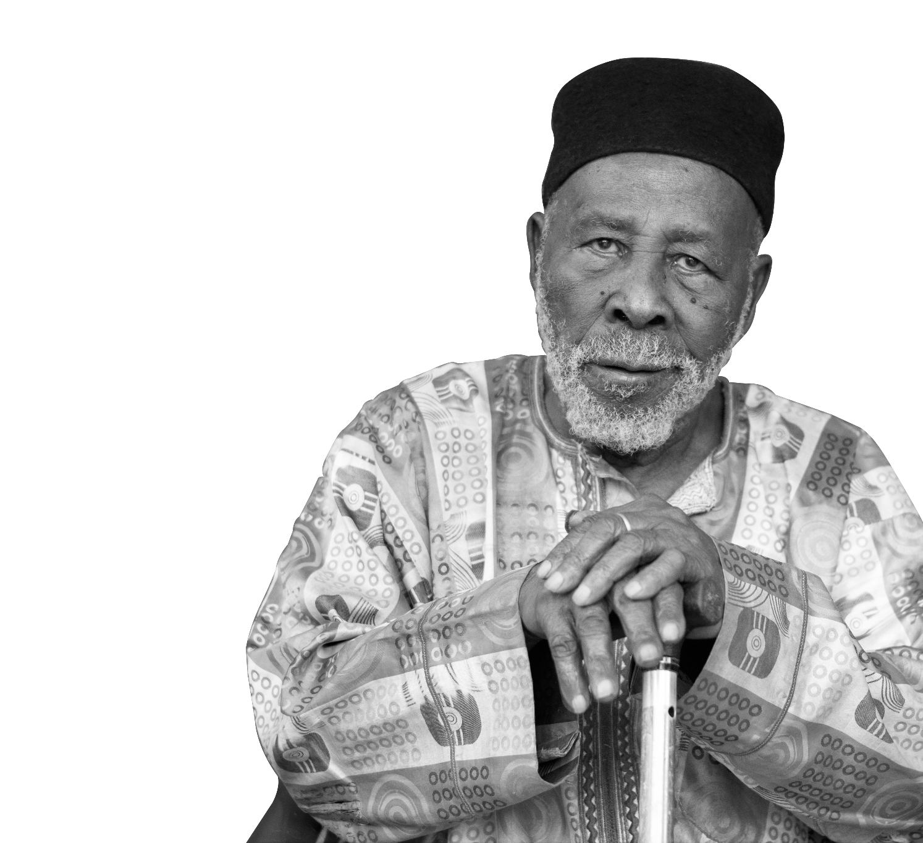
La mejor manera de averiguar si padece la COVID-19 u otra enfermedad es someterse a una prueba certificada.
Soy quien mejor conoce mi cuerpo. ¿No podré saber si estoy enfermo/a sin realizar una prueba?

Slide 5
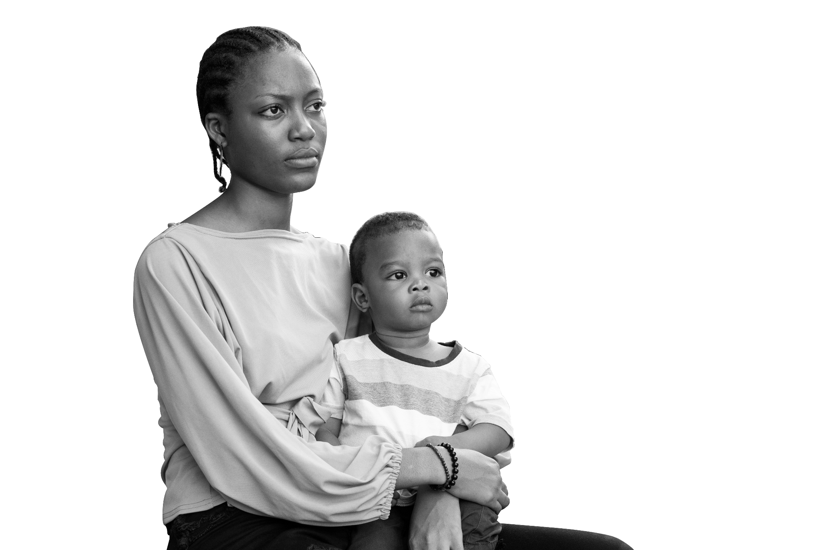
Saber cuál es su estado de salud es la mejor manera de tomar decisiones informadas.
Si el resultado es negativo, ¿perdí mi dinero?

Slide 6
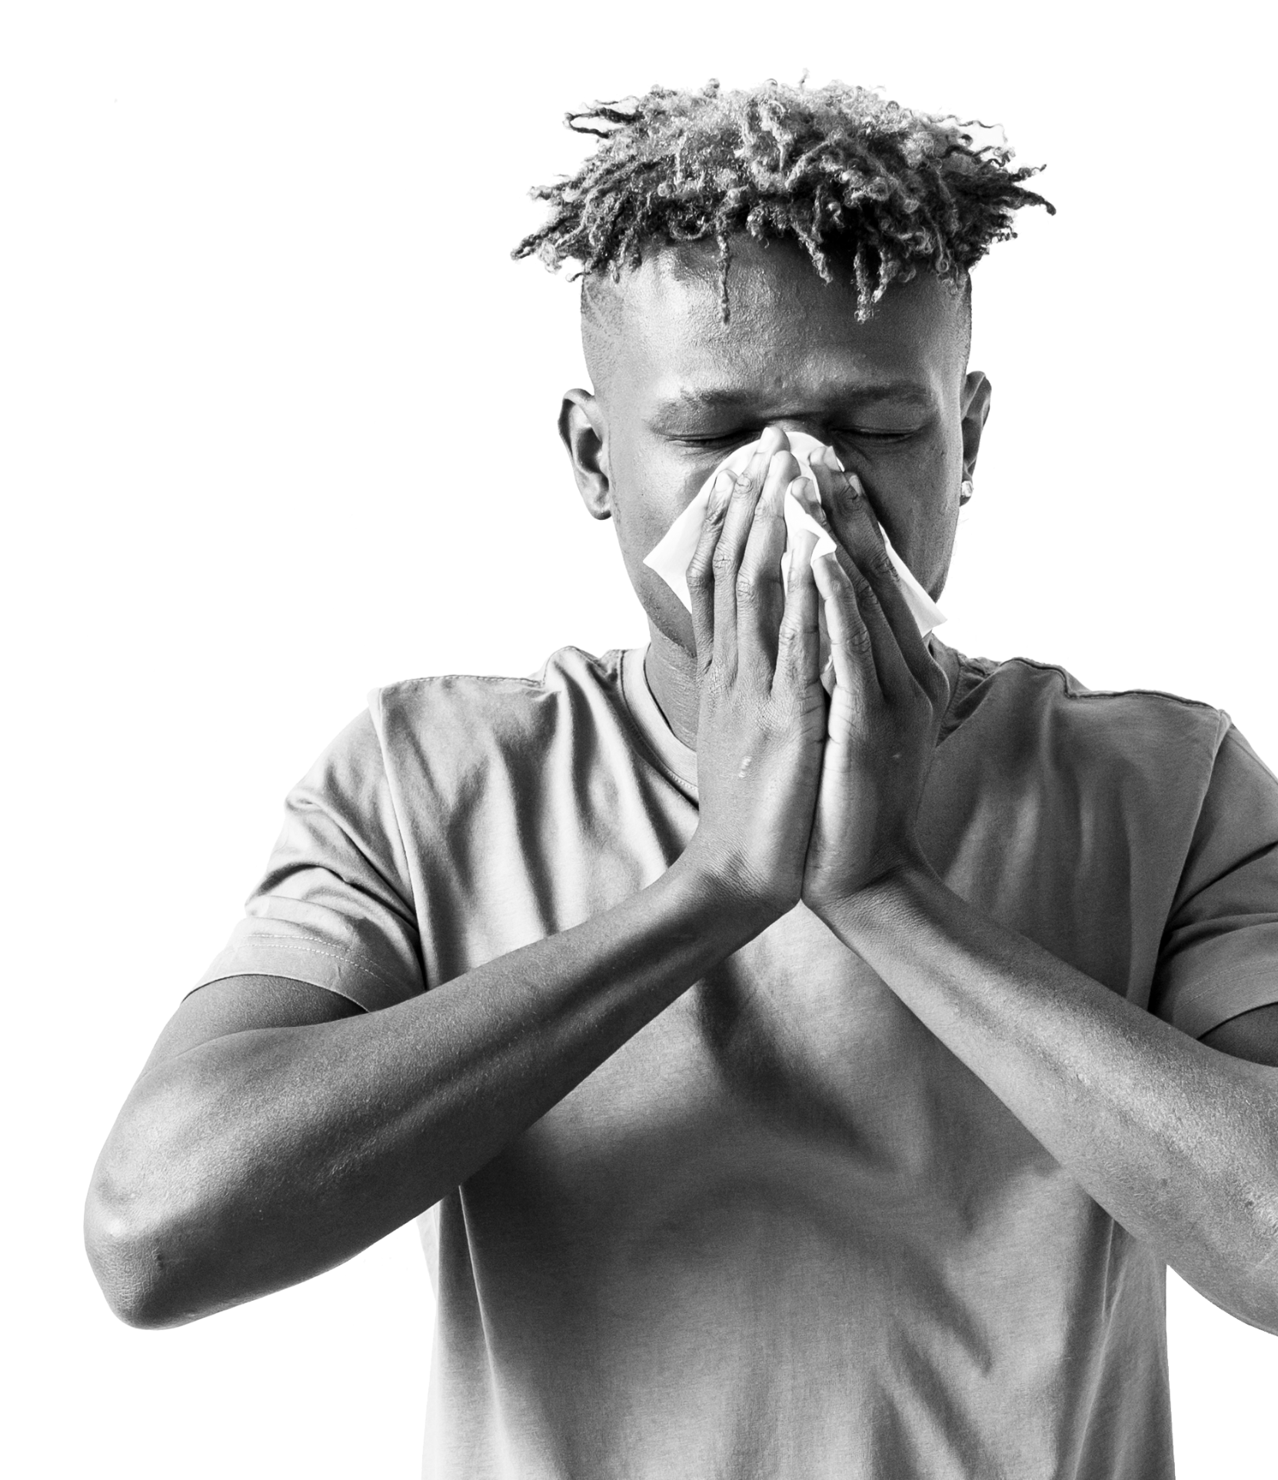
Si presenta algún síntoma de COVID-19 o tiene dudas, es importante que se realice la prueba de diagnóstico para proteger su salud y la de quienes le rodean.
¿Debo realizarme la prueba de diagnóstico de la COVID-19 aunque no haya viajado?

Slide 7
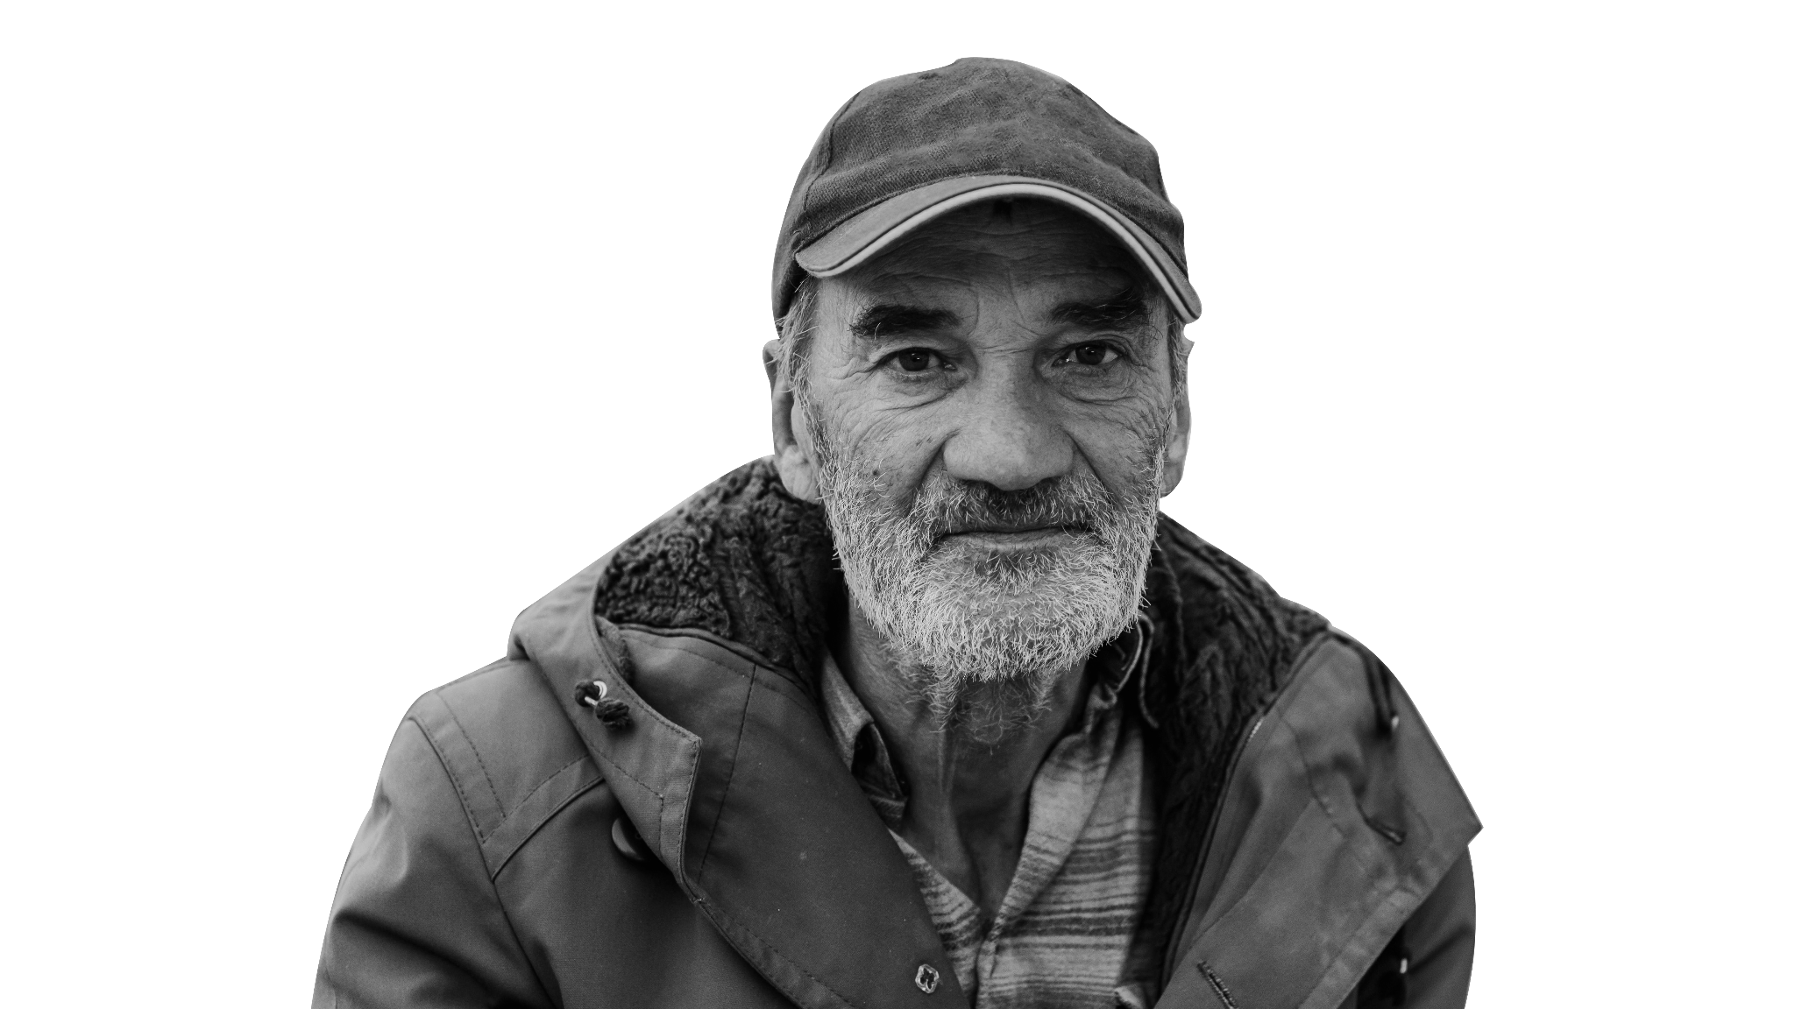
Las personas vacunadas aún pueden contraer y contagiar la COVID-19 aunque no presenten síntomas.
Si ya me vacuné contra la COVID-19, ¿es necesario hacerme las pruebas?

Slide 8
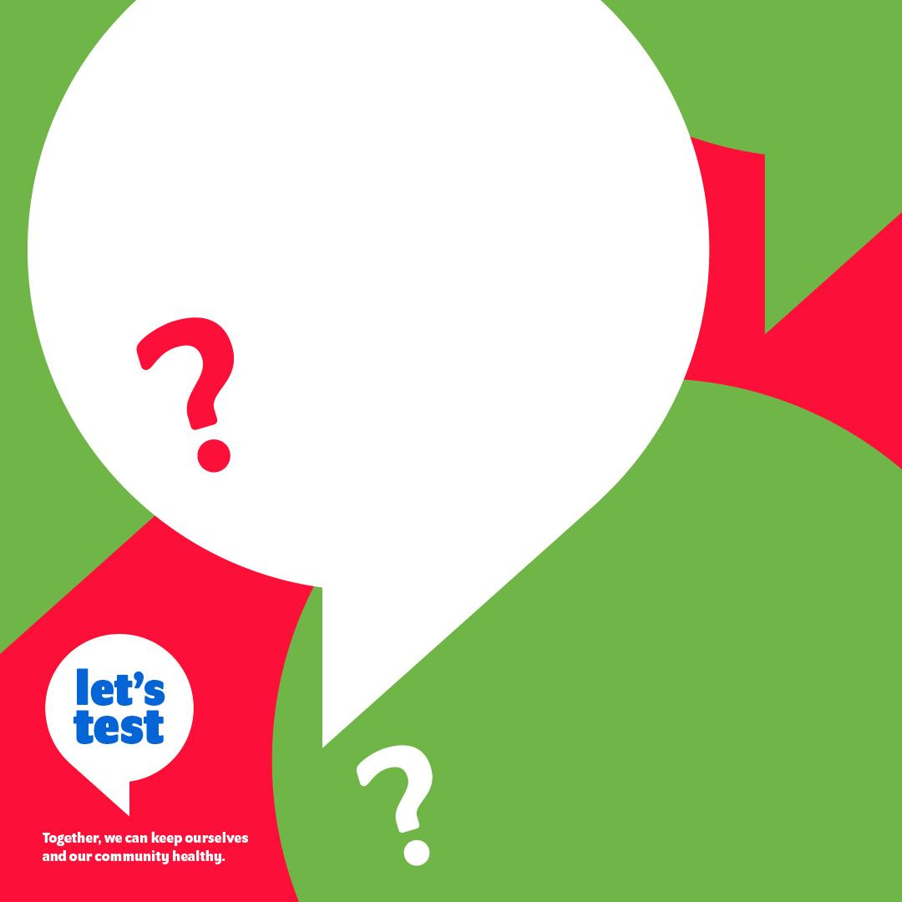
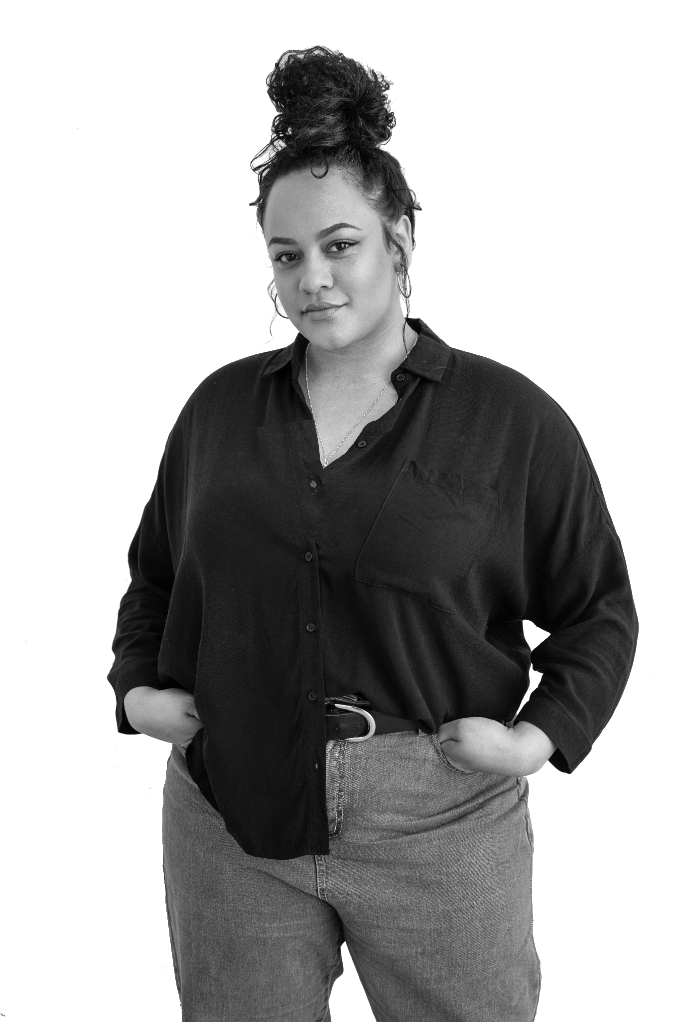
¡Una de las mejores formas de detener la propagación de las enfermedades comunes es la concienciación!
¿Por qué cambiaría algo el hecho de conocer mis resultados?

Slide 9
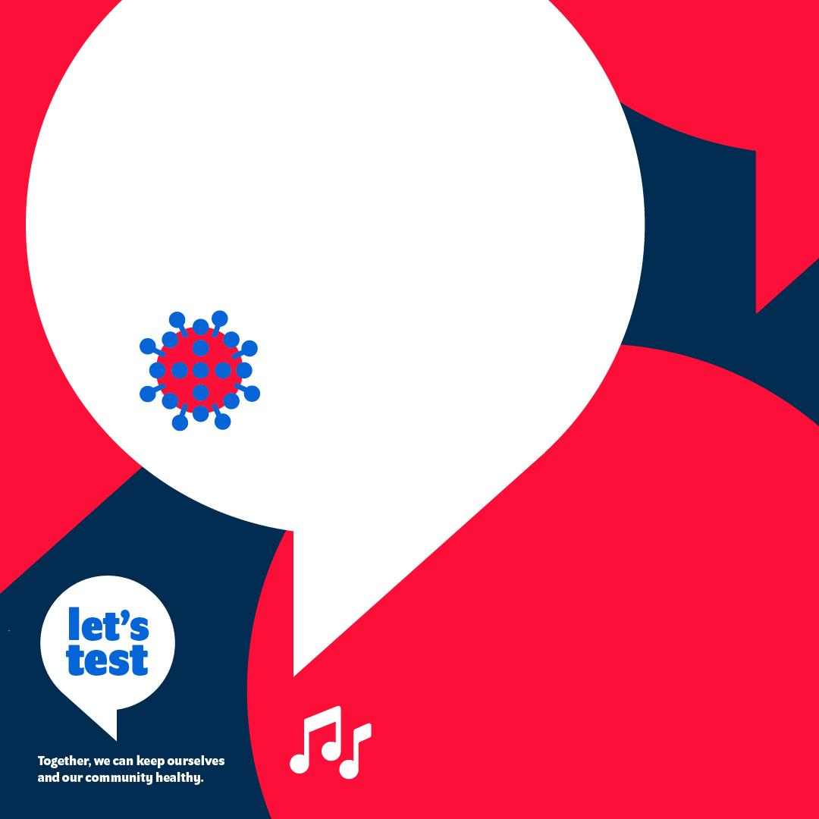
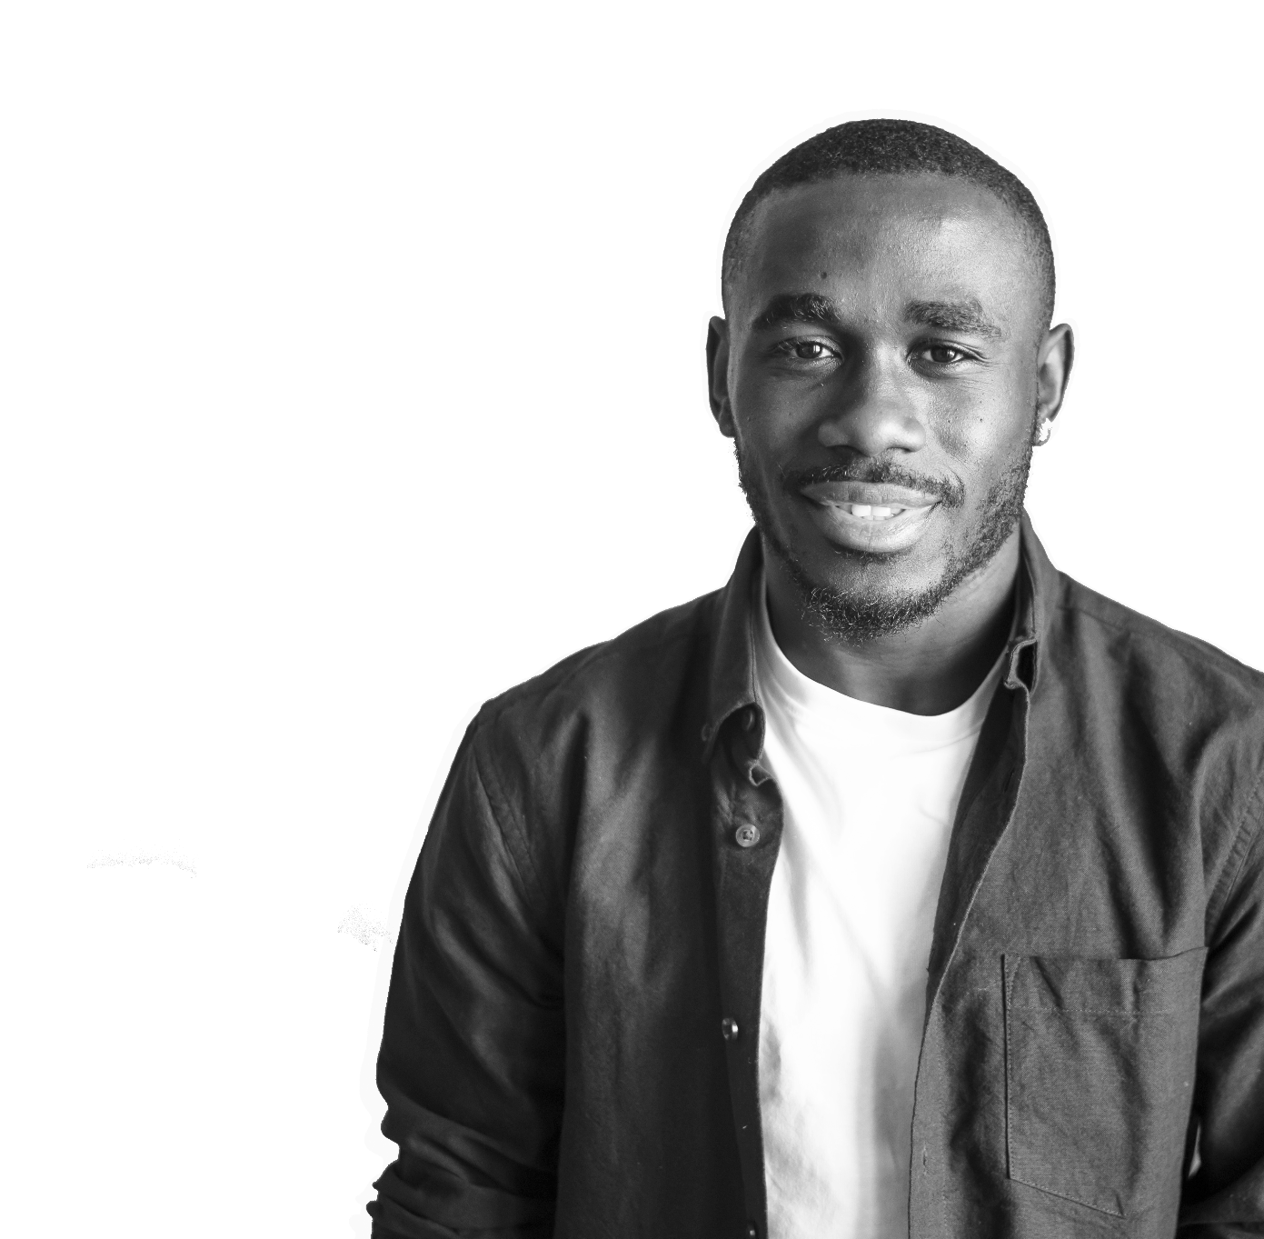
Incluso las personas jóvenes y sanas pueden enfermarse y transmitir la enfermedad a los demás.
Soy joven y tengo buena salud, ¿es necesario hacerme las pruebas?

Slide 10
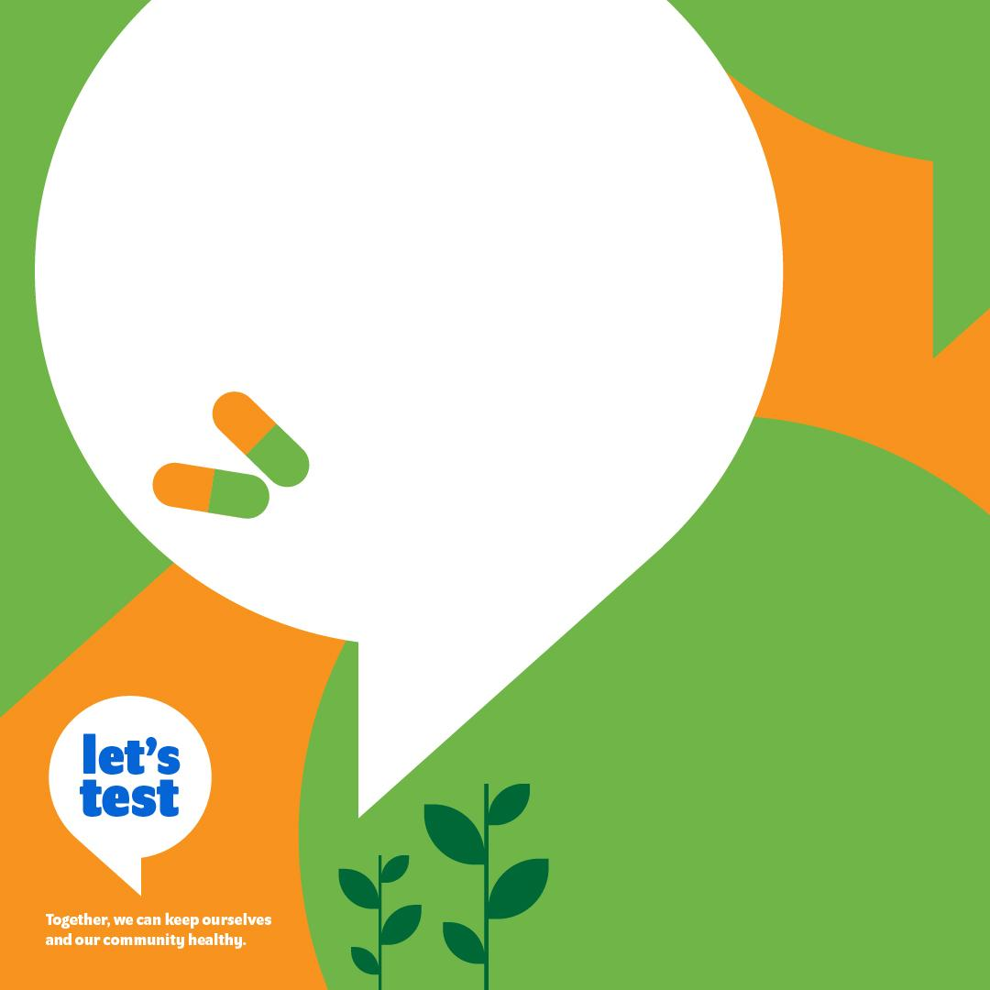
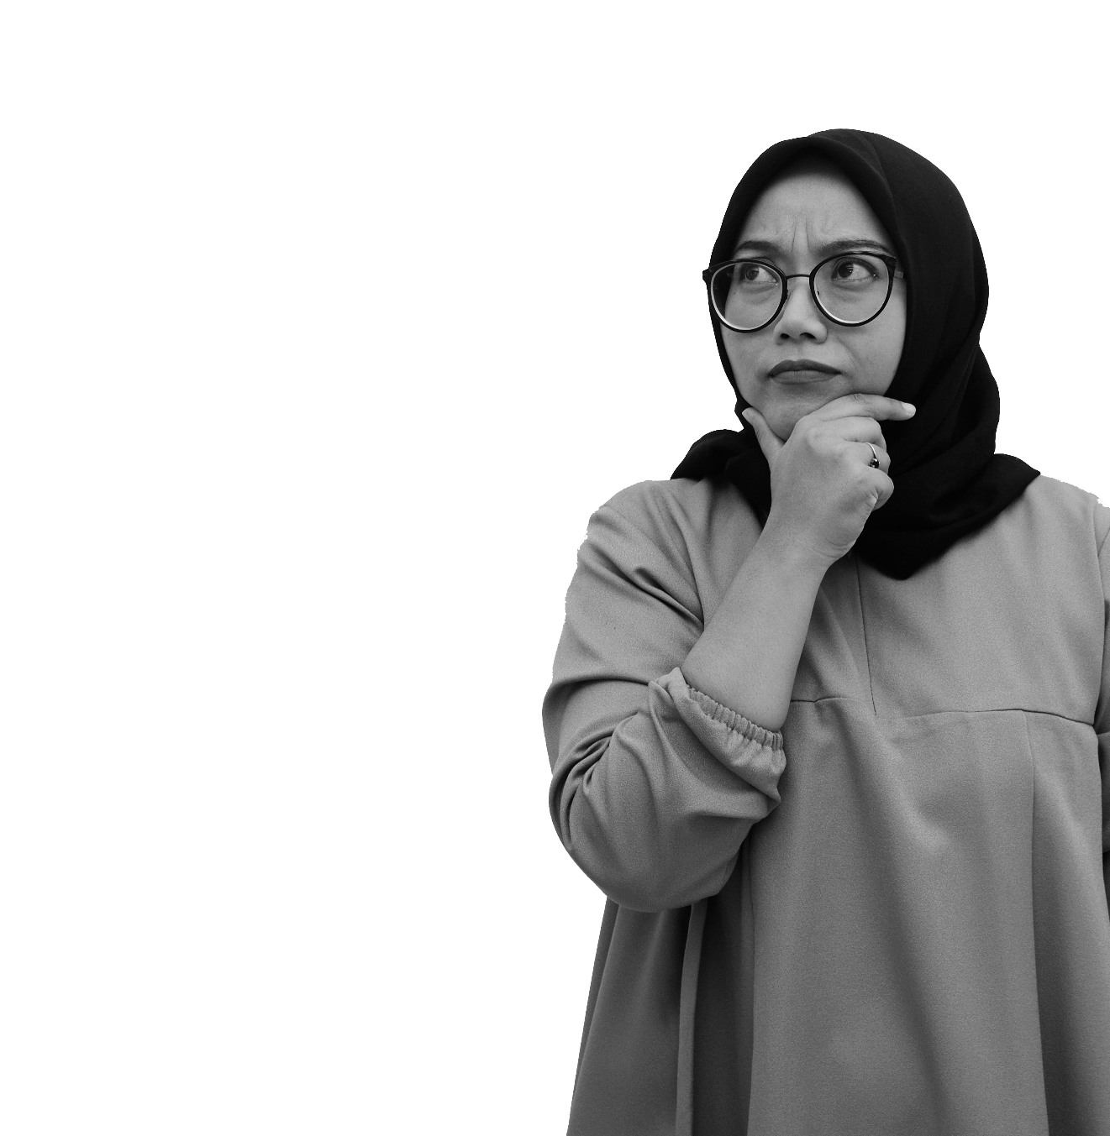
Automedicarse, sin antes conocer sus resultados, puede hacerle perder tiempo y dinero, además de repercutir negativamente en su salud.
¿Por qué no puedo automedicarme en lugar de realizarme las pruebas de diagnóstico?

Slide 11
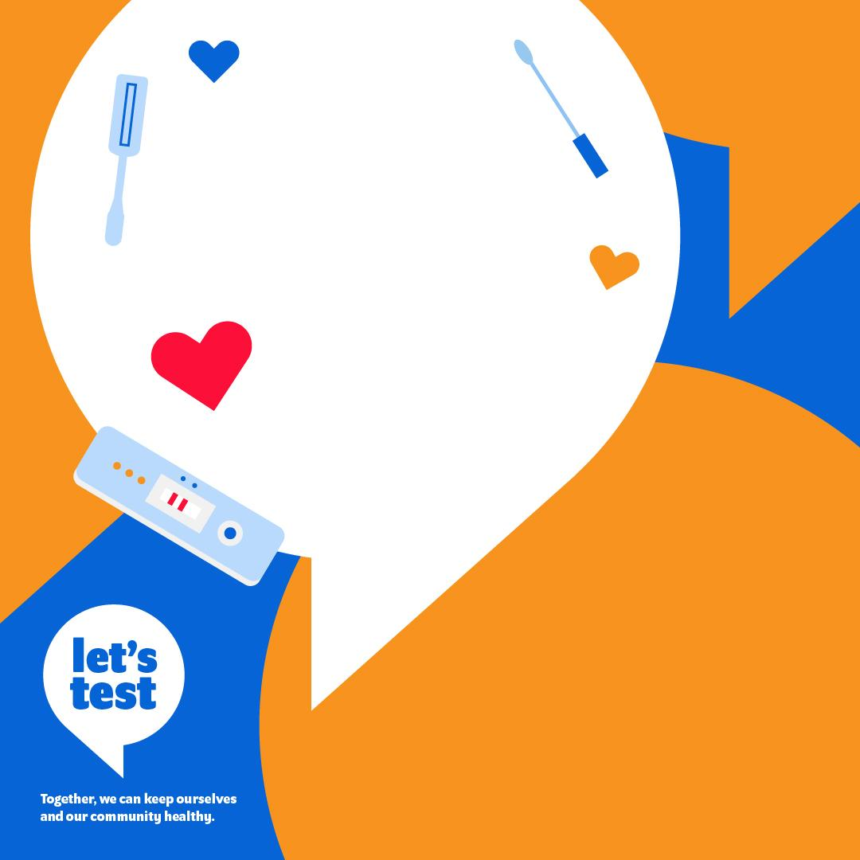
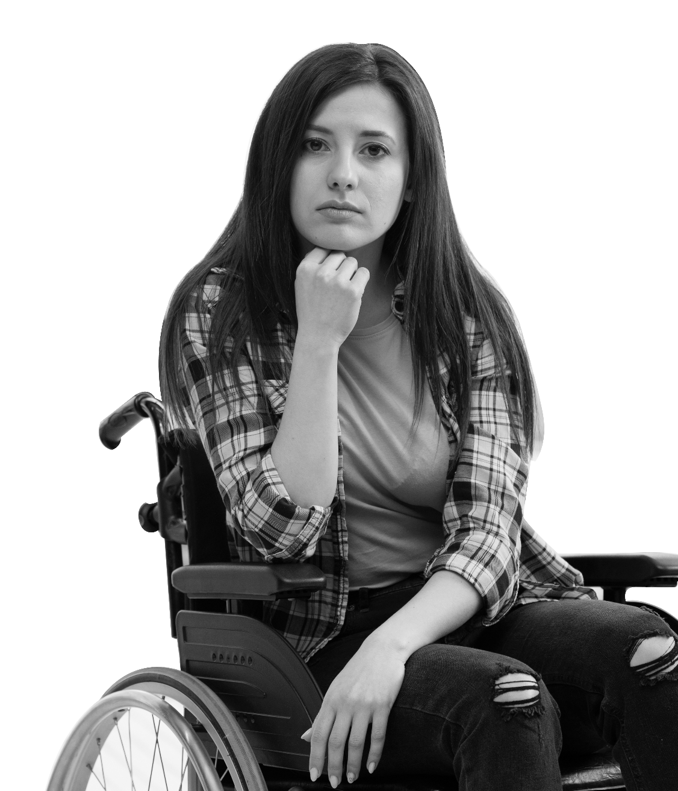
Hacerse las pruebas es una responsabilidad de todas las personas.
Si no me preocupa sentirme enfermo/a, ¿por qué debería molestarme en hacer la prueba de diagnóstico?
Why can’t I
self-medicate
instead of
testing

